Slide 1


НИЯУ МИФИ
Обнинский институт атомной энергетики
МОДЕЛИРОВАНИЕ
ИНФОРМАЦИОННЫХ
СИСТЕМ
Гулина Ольга Михайловна
д.т.н., профессор каф. АСУ
olga@iate.obninsk.ru

Slide 2
Система

Slide 3
Примеры систем
крупные энергетические комплексы,
строительные компании,
народно-хозяйственные объекты,
отрасли промышленности,
популяции,
живой организм,
вычислительный процесс,
информационная система и т.д.

Slide 4
Сложность систем
• большое число элементов
• сложный характер взаимодействия между отдельными элементами
• сложность функций, выполняемых системой
• наличие сложно организованного управления
• стохастическое воздействие на систему большого количества факторов внешней среды

Slide 5
Систематизация
объединение предметов или знаний о них путем установления существенных связей между ними, порядка между частями целого
на основе определенных закономерностей, принципов или правил

Slide 6
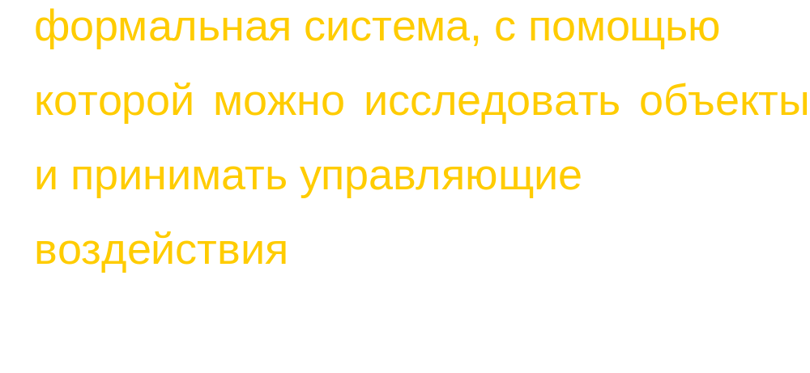
Модель

Slide 7
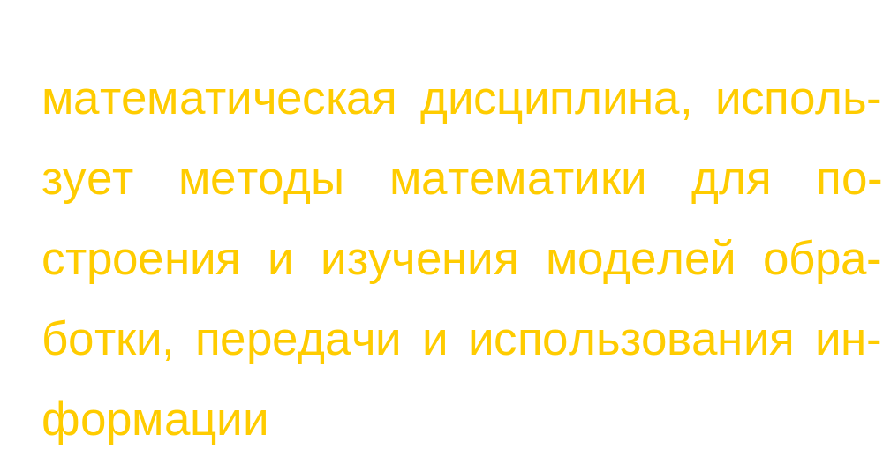
Моделирование систем –

Slide 8
До
Техническая кибернетика
(теоретическая информатика)
- теория алгоритмов;
- теория параллель-
ных вычислений;
- теория автоматов;
- теория сетей Петри;
- вычислительная
математика;
- вычислительная
геометрия;
- теория
информации;
- теория
кодирования;

Slide 9
После
Техническая кибернетика
(теоретическая информатика)
Системный анализ
- Общая теория систем;
Моделирование систем;
Теория массового
обслуживания;
Теория принятия
решений;
исследование
операций;
- теория игр;

Slide 10
Система

Slide 11
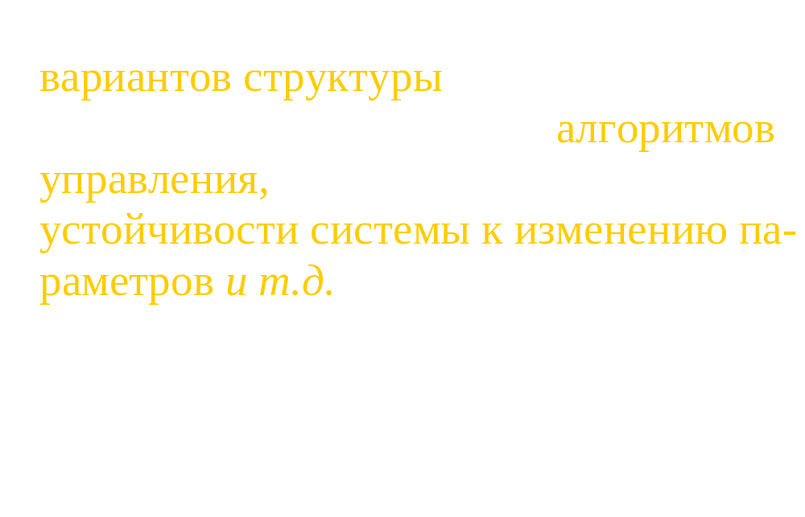
Задача исследования систем на предмет эффективности, надежности, быстродействия и т.д.

Slide 12
Моделирование систем
Это наука, которая создает и использует специальные приемы воспроизведения процессов, протекающих в реальных объектах, в машинных моделях

Slide 13
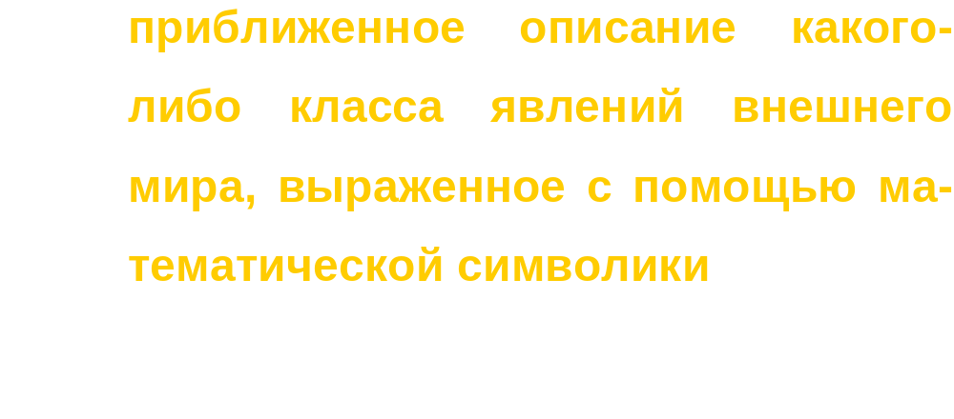
Математическая модель -

Slide 14
Математическое моделирование
Изучение явления с помощью математической модели.
Этот процесс состоит из 4-х этапов.

Slide 15
Математическое моделирование
I этап – формулирование законов, связывающих основные объекты модели, запись их в математических символах

Slide 16
Математическое моделирование
II этап – исследование математических задач, к которым приводят математические модели
(задача линейного программирования, игровые задачи, задачи массового обслуживания,…)

Slide 17
Математическое моделирование
III этап – выяснение того, удовлетворяет ли принятая (гипотетическая) модель критерию практики, т.е. согласуются ли результаты наблюдений с теоретическими следствиями модели в пределах точности наблюдений

Slide 18
Математическое моделирование
IV этап – анализ модели в связи с накоплением данных об изучаемом явлении и модернизация модели

Slide 19
Выделение системы из окружающей среды
V(t)
E
Система S
Х(t)
Y(t)
H(t)
Y(t)=F(x, v, h, t)

Slide 20
Моделирование информационных систем
Введение
Основные виды моделирования систем
Статистическое моделирование систем на ЭВМ
Преобразования случайных величин
Вычисление интегралов методом Монте-Карло
Теория массового обслуживания
Стационарный режим в СМО
Простейшие СМО и их характеристики
Немарковские СМО

